Slide 1
제 5강 : 범주형 데이터와 그래프

Slide 2
목차
5.1 문제 정의와 데이터 수집
5.2 데이터 정리 및 시각화
5.3 범주형 데이터의 도수분포표(Frequency Table)
5.4 막대그래프(Bar Chart)
5.5 파이차트(Pie Chart)

Slide 3
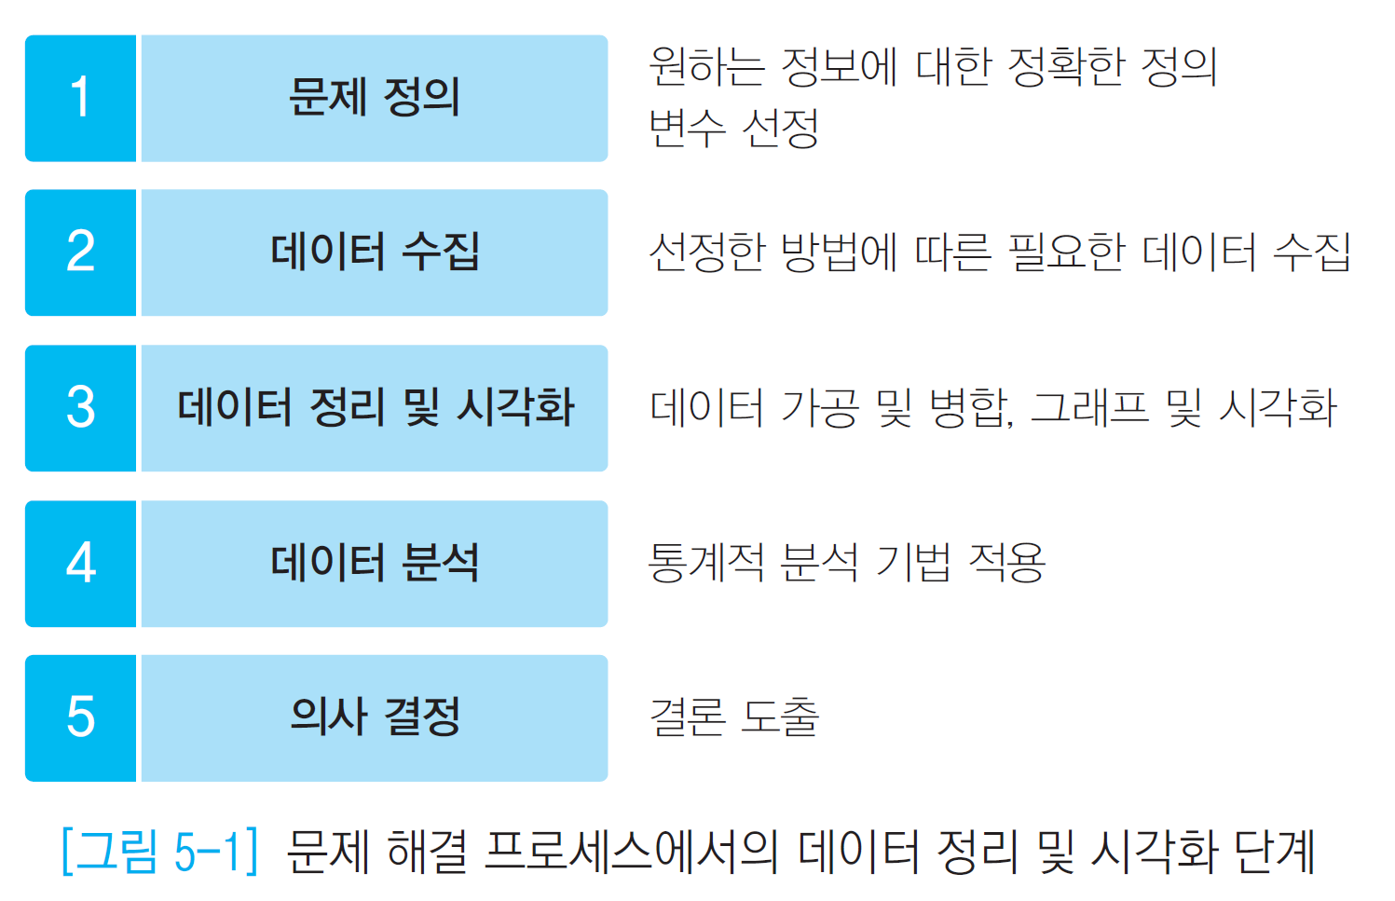
5.1 문제 정의와 데이터 수집

Slide 4

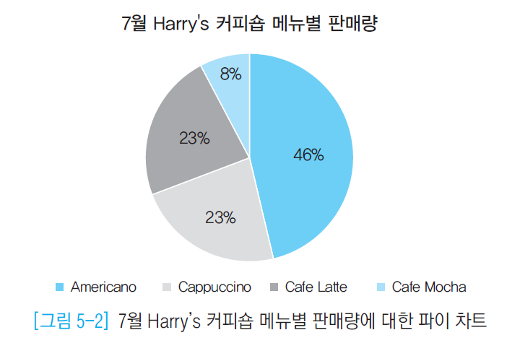
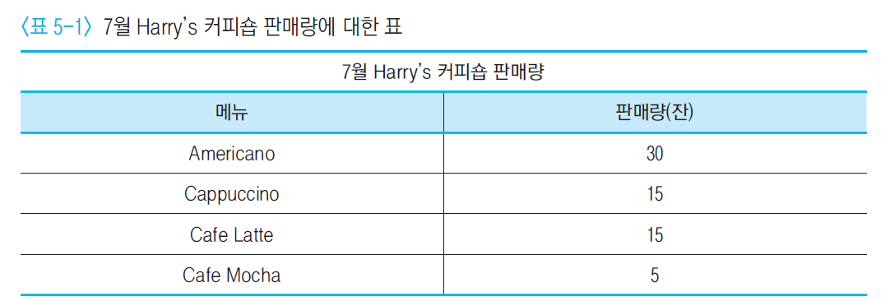
5.2 데이터 정리 및 시각화

Slide 5
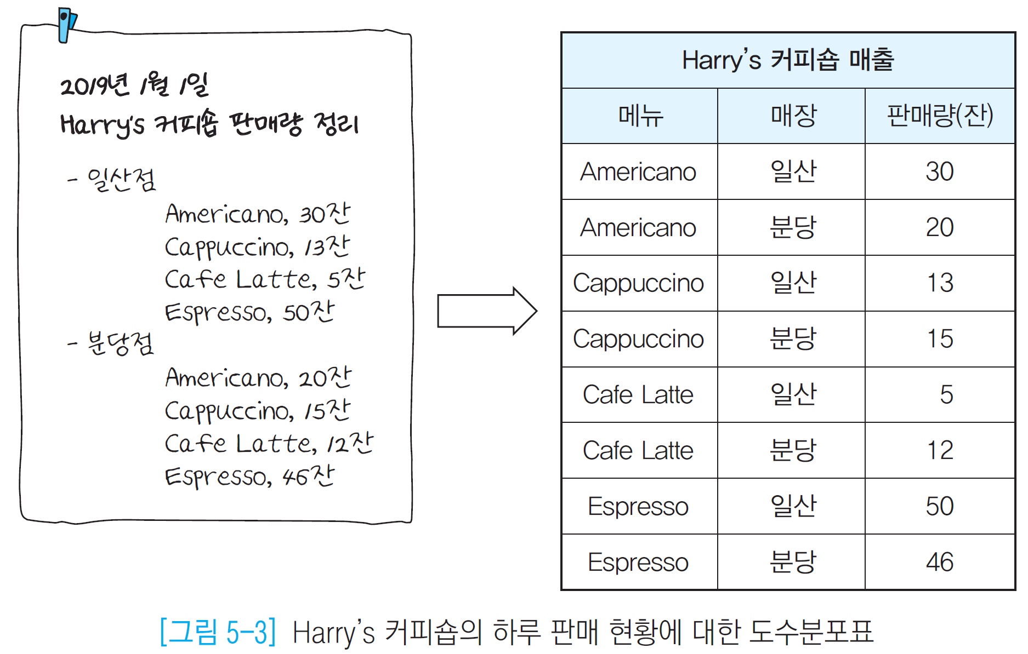
5.3 범주형 데이터의 도수분포표(Frequency Table)

Slide 6
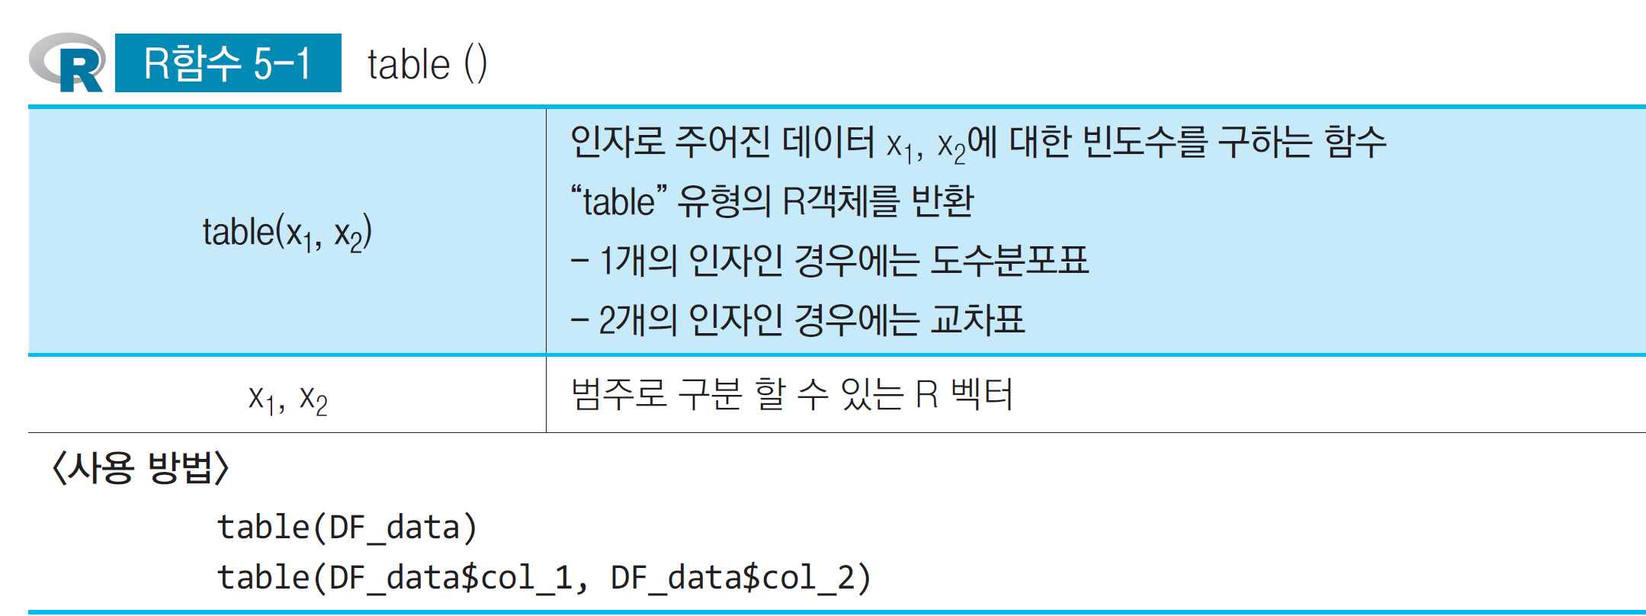

Slide 7
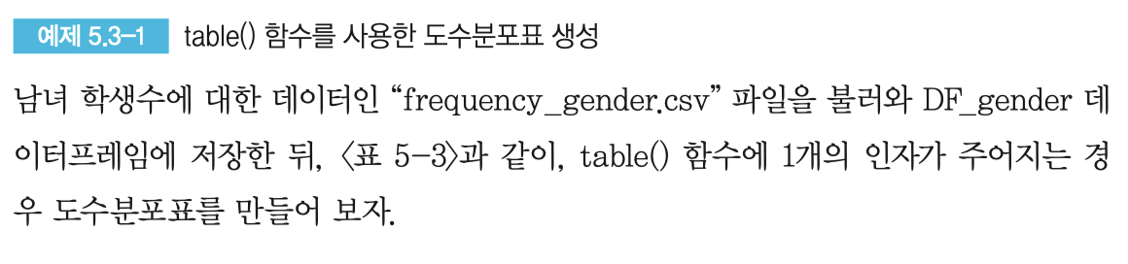
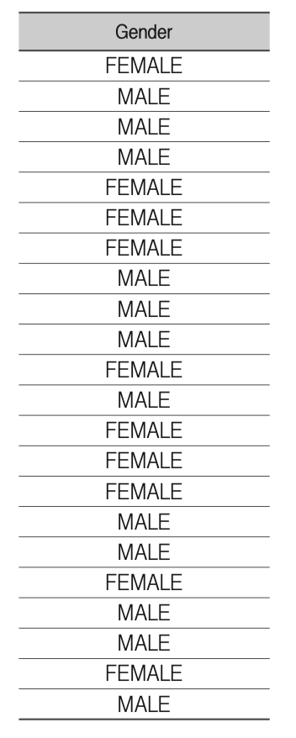
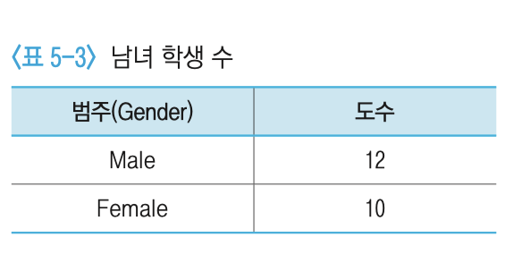

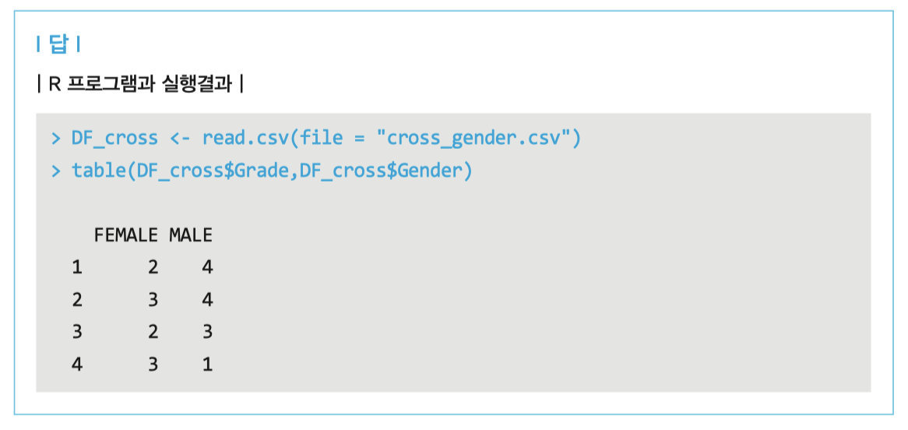

Slide 8
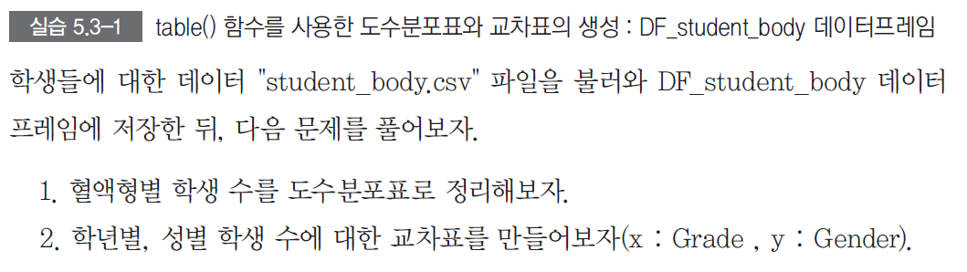

Slide 9
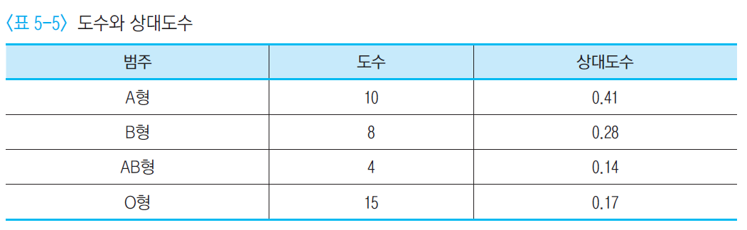
도수와 상대도수
도수(Frequency)
도수분포표에서 각 범주에 속하는 관측 값의 개수
상대 도수(Relative Frequency)
도수를 데이터의 전체 개수로 나누어 비율을 구한 것

Slide 10
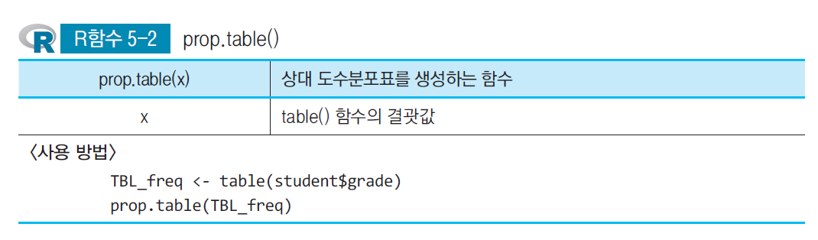

Slide 11
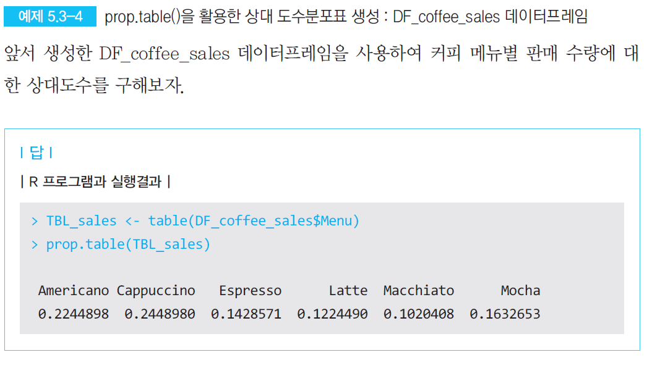

Slide 12
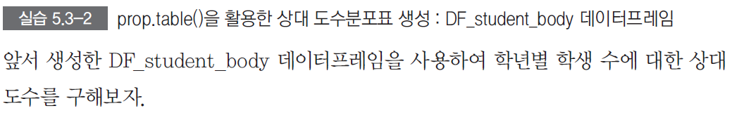

Slide 13
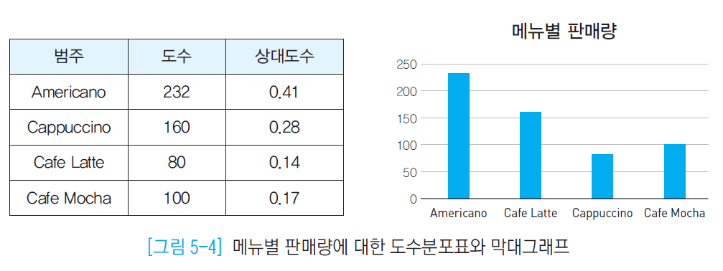
5.4 막대 그래프 (Bar Chart)
막대그래프는 범주 데이터를 다룰 때 많이 사용됨
데이터들의 범주별 비교가 편리함

Slide 14
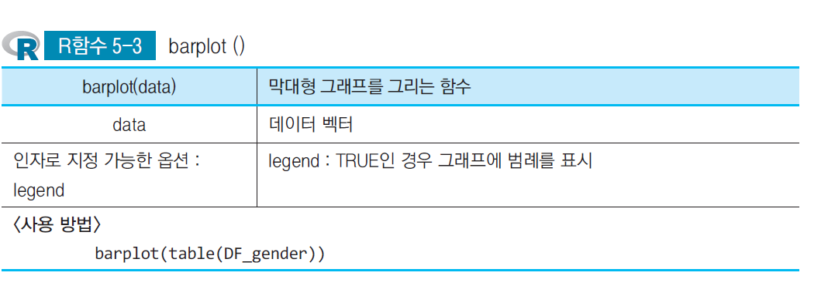

Slide 15
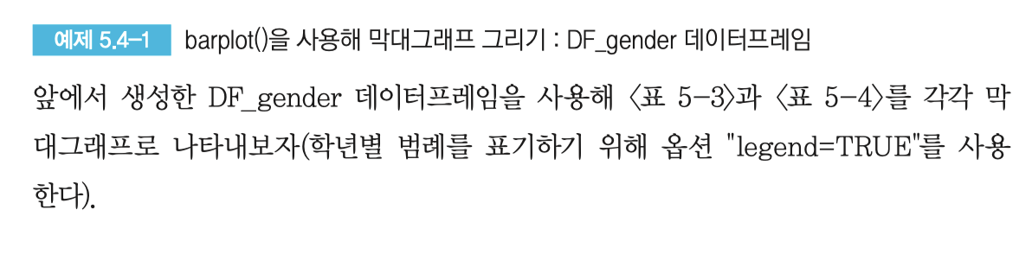
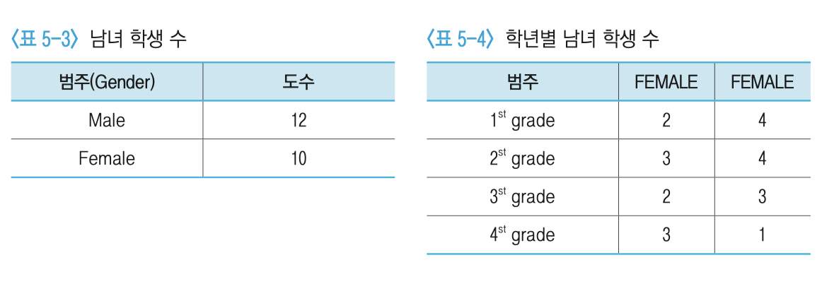
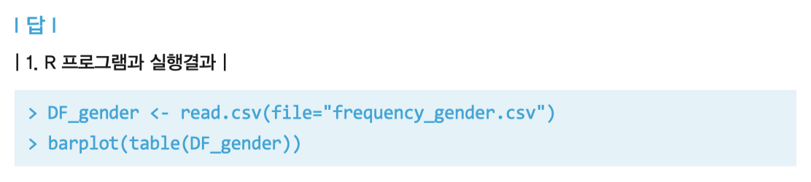
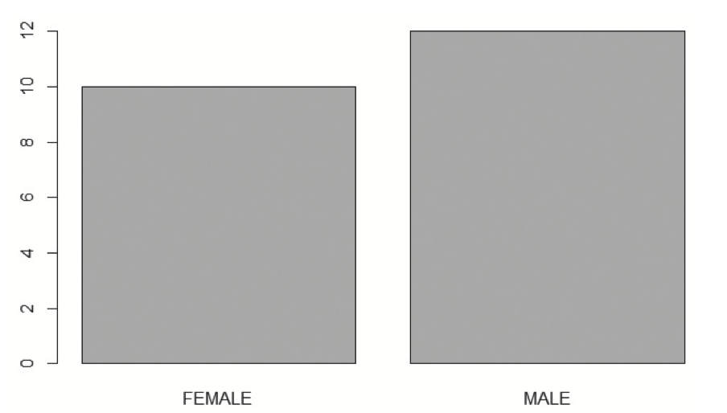
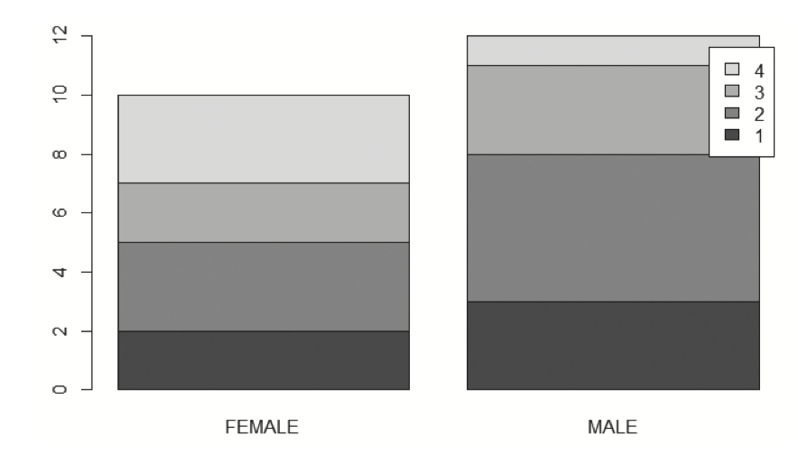
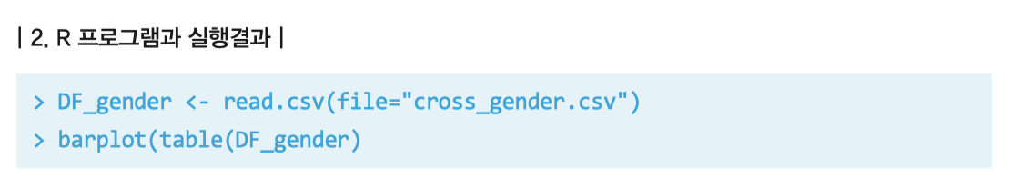

Slide 16


Slide 17
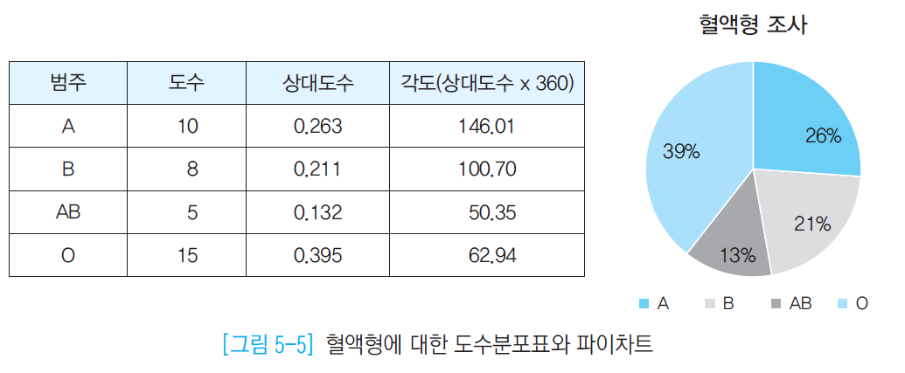
5.5 파이 차트(Pie Chart)
범주의 수가 적은 경우, 상대적인 빈도를 표현하기에 적합함
각 범주간 비율을 비교할 수 있음

Slide 18
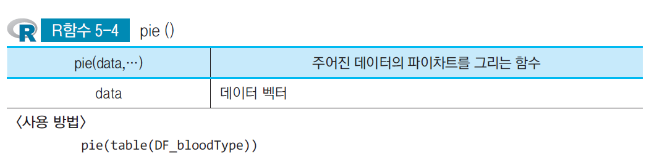

Slide 19
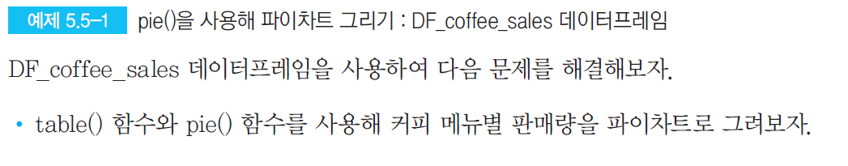
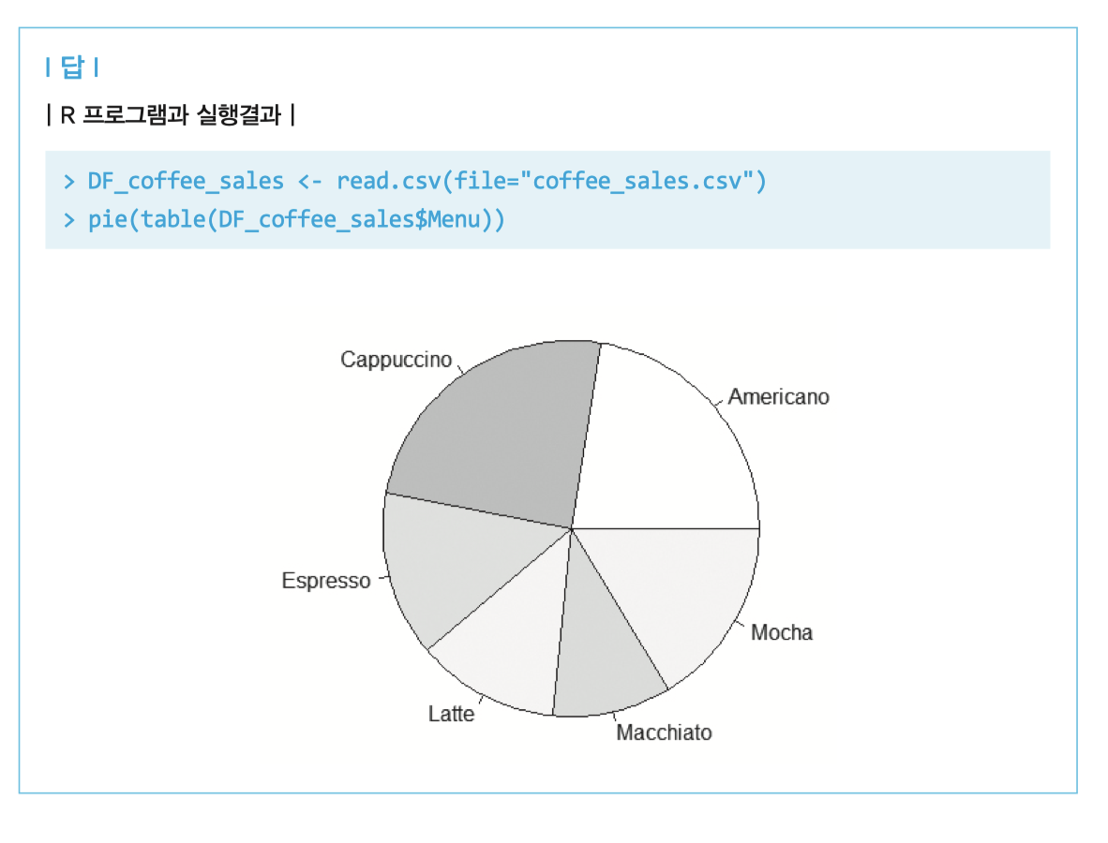

Slide 20
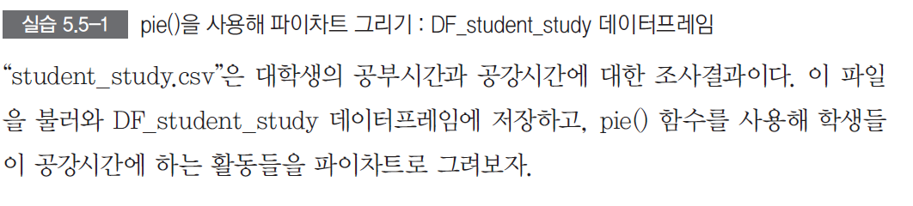

Slide 21
연습 문제

Slide 22
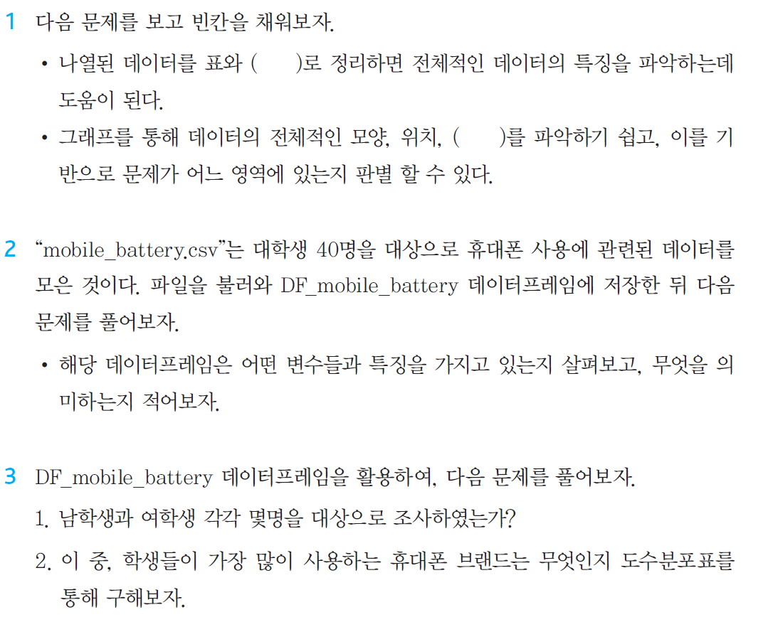

Slide 23
